Slide 1
CAD三维构形基础与基本立体投影
本讲重点内容
利用CAD软件构建三维实体
几何体的投影表达及其表面取点的方法
学习目标
★ 了解几何体的构型方法
★ 学使用CAD软件构建三维实体
★ 掌握几何体的投影
★ 学会利用投影关系，确定立体表面上点的投影

Slide 2
CAD三维构形基础与基本立体投影
本讲重点内容
利用CAD软件构建三维实体
几何体的投影表达及其表面取点的方法
学习目标
★ 了解几何体的构型方法
★ 学使用CAD软件构建三维实体
★ 掌握几何体的投影
★ 学会利用投影关系，确定立体表面上点的投影

Slide 3
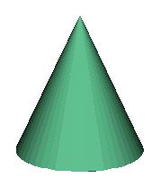
CAD三维构形基础与基本立体投影
☆几何体概述:
按其表面性质不同
平面基本几何体（平面几何体）
如棱柱体、棱锥体等
曲面基本几何体（曲面几何体）
如圆柱体、圆锥体、圆球
☆几何模形：
用来描述产品的形状、尺寸大小、位置与结构关系等几何信息的模形

Slide 4
CAD三维构形基础与基本立体投影
☆常见的几何实体造型方法:
边界表示法
几何实体造型方法
构造实体几何法
旋转扫描法
扫描法
平移扫描法

Slide 5
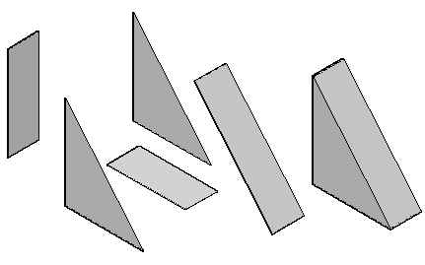
CAD三维构形基础与基本立体投影
一、几何体的构形方法
1.边界表示法
以物体的边界表面为基础，定义和描述几何形体的方法。
它用点、边、面、环以及它们之间相互的邻接关系定义三维实体，形体表面、边界线、交线等都显式给出。

Slide 6
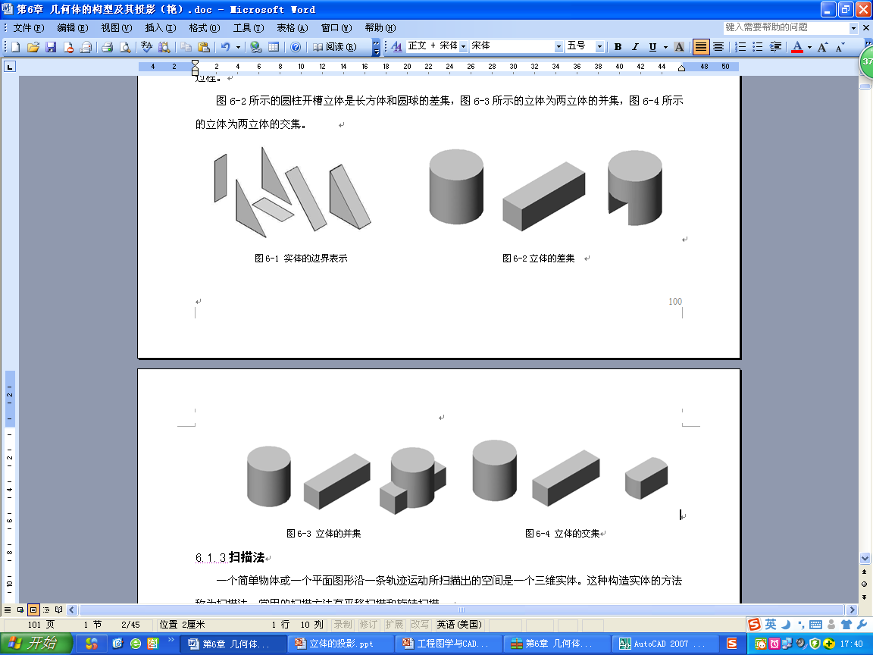
CAD三维构形基础与基本立体投影
一、几何体的构形方法
2.构造实体几何法
先定义一些常用体素如：长方体、圆柱体、球体、圆锥、圆环、楔、棱锥体等,用集合运算并、交、差把体素修改成复杂形状的形体。
立体的并集
立体的交集
立体的差集
实体的构造是体素间进行交、并、差集合运算的过程。

Slide 7
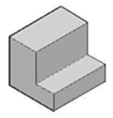
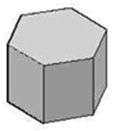


CAD三维构形基础与基本立体投影
一、几何体的构形方法
3.扫描法
1）平移扫描法
平移扫描的运动轨迹通常是一条直线。
如果扫描用的是一个平面图形，则该平面图形就是待构造实体的一个剖面。
指定平移的方向和距离就能生成三维实体
☆平移扫描只能构造具有相同剖面形状的实体

Slide 8
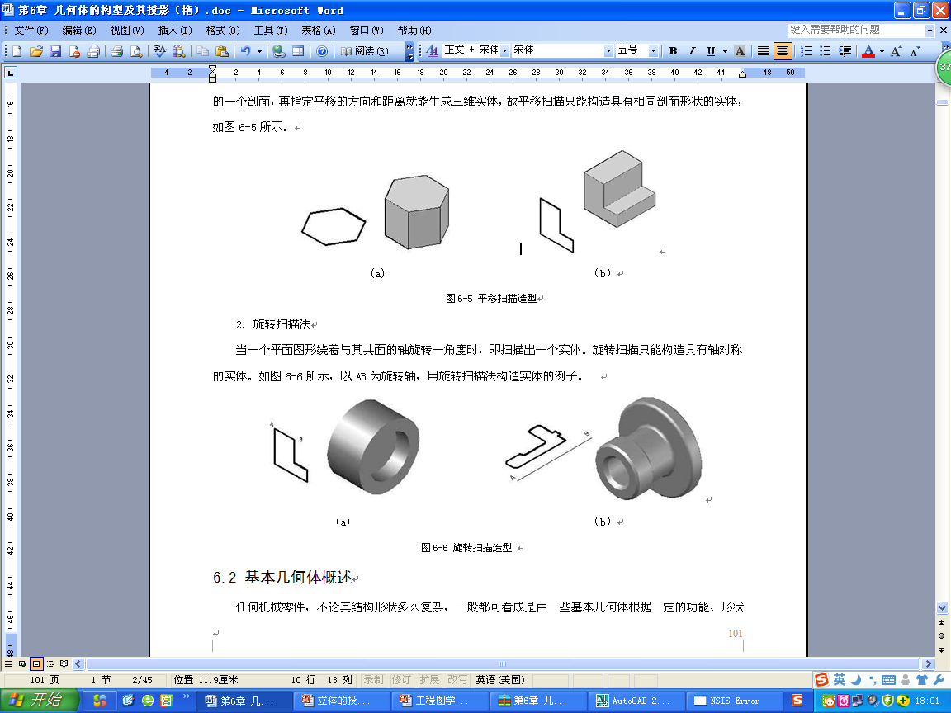
CAD三维构形基础与基本立体投影
一、几何体的构形方法
3.扫描法
2）旋转扫描法
当一个平面图形绕着与其共面的轴旋转一角度时，即扫描出一个实体。
☆旋转扫描只能构造具有轴对称的实体

Slide 9

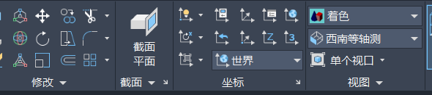

CAD三维构形基础与基本立体投影
二、 CAD三维构形基础
1.三维实体润饰
1)三维视图命令
在功能区找到“视图”，可调用“三维视图”命令

Slide 10
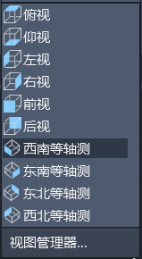
CAD三维构形基础与基本立体投影
二、 CAD三维构形基础
1.三维实体润饰
1)三维视图命令
利用“三维视图”命令，可以显示生成实体的六个二维基本视图和四个方向的正等轴测图
按住shift加鼠标滚轮，可以自由旋转视角

Slide 11
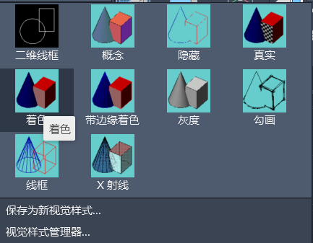
CAD三维构形基础与基本立体投影
二、 CAD三维构形基础
1.三维实体润饰
2)视觉样式命令
在功能区单击“视觉样式”工具栏中的按钮，可调用“视觉样式”命令

Slide 12

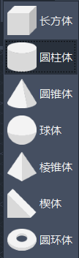
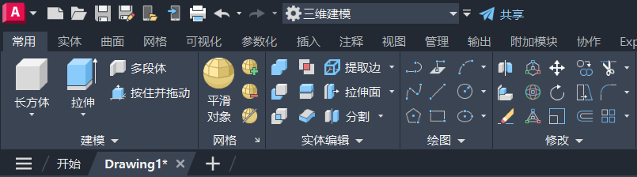
CAD三维构形基础与基本立体投影
二、 CAD三维构形基础
2.绘制基本三维实体
打开AutoCAD，在快速访问工具栏
中选“三维建模”工作空间
示例：构建直径为60mm、高度为80mm的圆柱体
1)单击

Slide 13
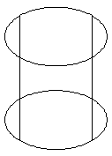
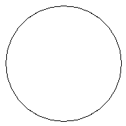
CAD三维构形基础与基本立体投影
二、 CAD三维构形基础
2.绘制基本三维实体
2）光标在绘图区域内任意点单击，确定圆柱体底面中心点坐标
绘图区内显示的是二维线框图形
3)在功能区单击
从菜单中选择
4)在功能区单击
从菜单中选择

Slide 14
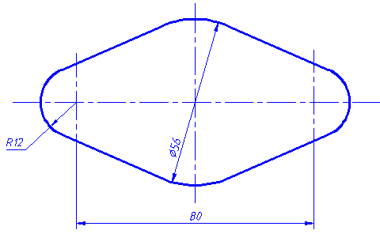
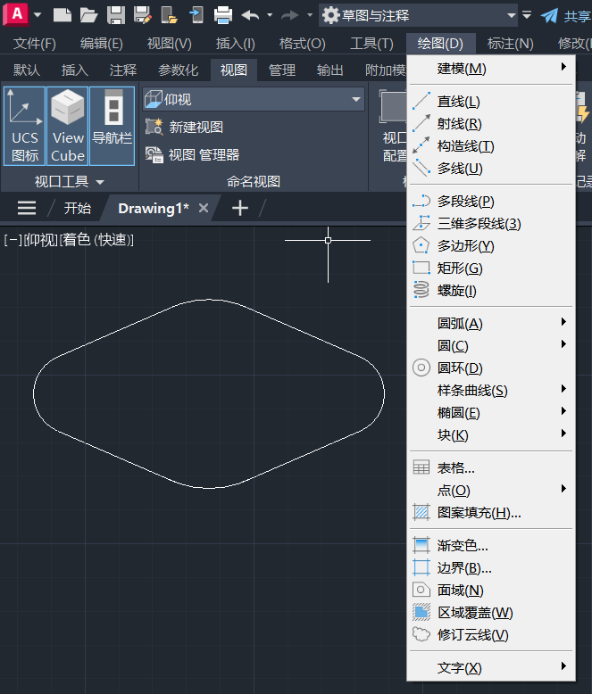
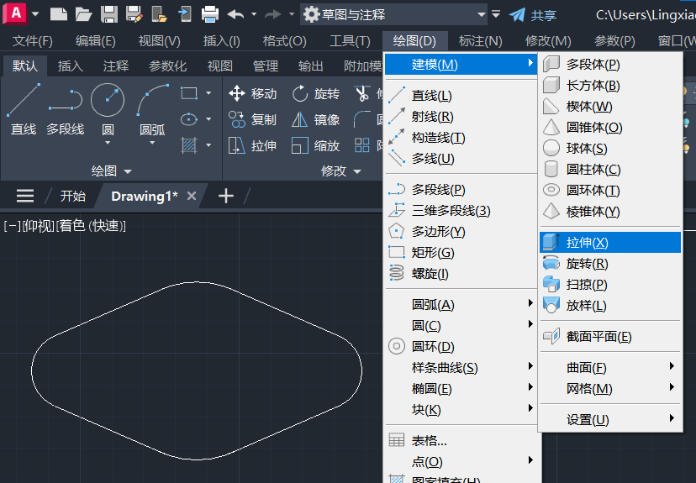
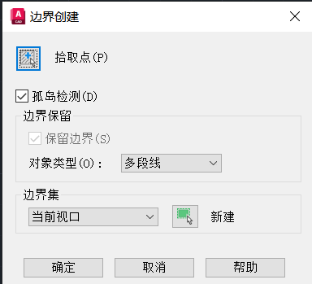
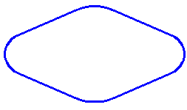
CAD三维构形基础与基本立体投影
三、通过二维图形构建三维实体
1. 用拉伸命令构建三维实体
示例：以图所示作为底面、构建高度为12mm的平板
1）绘制平板底面图形
2）菜单栏单击
3）拉伸,在菜单栏
4）输入厚度8

Slide 15
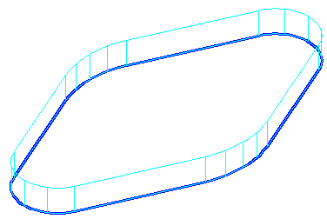
CAD三维构形基础与基本立体投影
三、通过二维图形构建三维实体
5)在功能区单击
从菜单中选择
6)在功能区单击
从菜单中选择

Slide 16
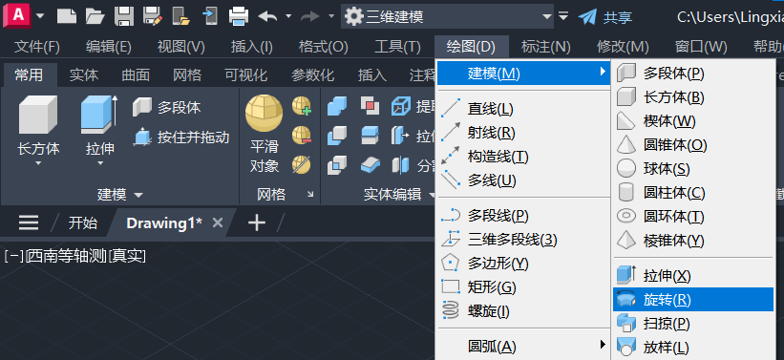
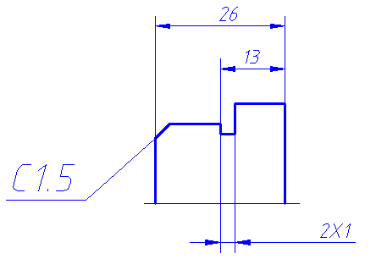
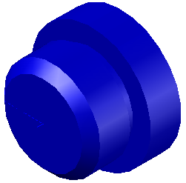
CAD三维构形基础与基本立体投影
三、通过二维图形构建三维实体
2.用旋转命令构建三维实体
示例：以所示图形作为母线、绕给定旋转轴旋转构建图三维实体
1) 绘制母线二维图形
2) 用“边界”命令将图形转换为多段线
3）在菜单栏

Slide 17
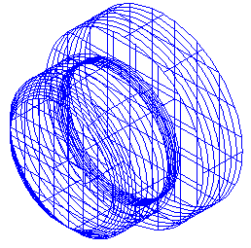
CAD三维构形基础与基本立体投影
三、通过二维图形构建三维实体
2.用旋转命令构建三维实体
4)选择旋转角度为360
5)在功能区单击
从菜单中选择
6)在功能区单击
从菜单中选择

